Slide 1
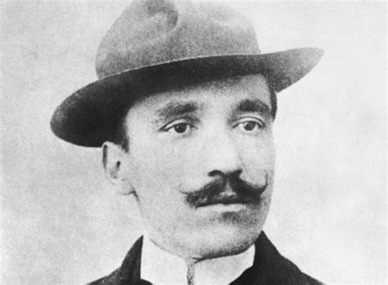



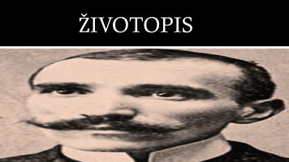
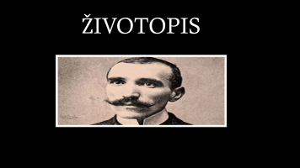
ANTUN GUSTAV MATOŠ
SADRŽAJ
Nino Belošić i Josip Bagić
7.b

Slide 2
SADRŽAJ
ANTUN GUSTAV MATOŠ
Nino Belošić

Slide 3
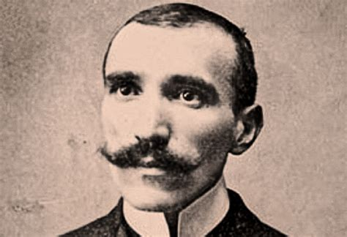
ŽIVOTOPIS
Rođen u Tovarniku, na petak trinaesti, 1873., a umro 17. 2. 1914. u Zagrebu
Podrijetlom je iz Kaćmara
Djed sa očeve strane zvao se Grgur Matoš, a po zanimalju je bio učitelj
Baka se očeve strane, Ersebeth Orovecz, bila je Mađarica
Otac - August Matoš, radio kao učitelj u Našacima
Majka – Marija Schams, Njemica

Slide 4
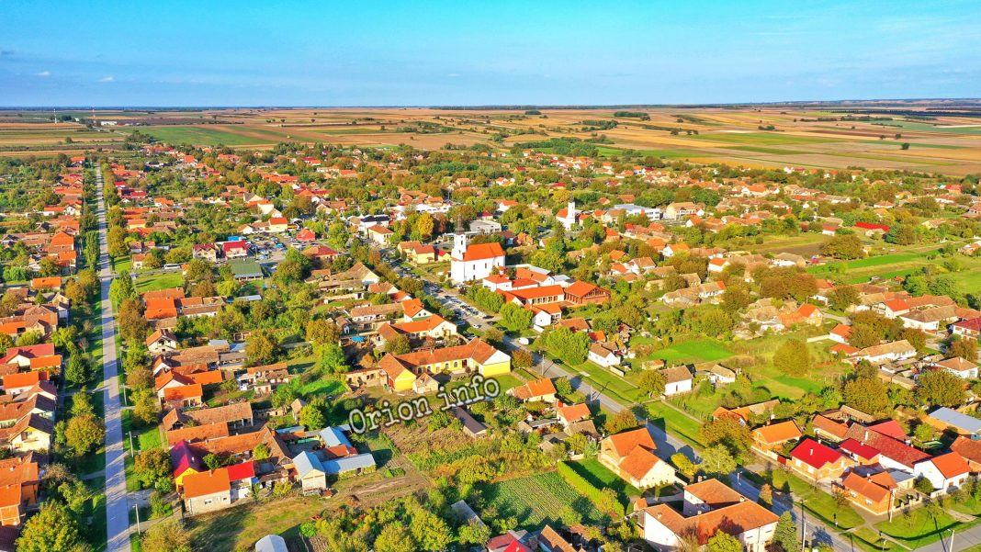
ŽIVOTOPIS
Brat – Feliks, umro 1877.
Školovao se u Klasičnoj gimnaziji
Pao 7. razred iz Hrvatskog
Otišao na studije Vojnog veterinarskog fakulteta u Beču, nikada ih nije završio
TOVARNIK:
Rođen u Tovarniku, na petak trinaesti, 1873., a umro 17. 3. 1914. u Zagrebu
Podrijetlom je iz Kaćmara
Djed sa očeve strane zvao se Grgur Matoš, a po zanimalju je bio učitelj
Baka se očeve strane, Ersebeth Orovecz, bila je Mađarica
Otac - August Matoš, radio kao učitelj u Našacima
Majka – Marija Schams, Njemica
Brat – Feliks, umro 1877.

Slide 5
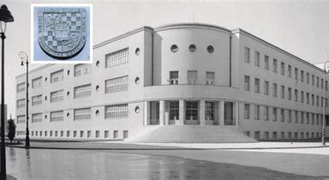
ŽIVOTOPIS
1893. otišao u Beograd
Zarađivao na davanju instrukcija u porodici Sarajevčić, gdje je i stanovao
Jedno vrijeme svirao violončelo
Postao novinar, pisao kritike mnogih romana i priča te članke za „Pobratim” i „Nadu”
Zapamćen kao oštar kritičar
Družio se s mnogim književnicima, glumcima i novinarima: Janko Veselinović, Milovan Glišić, Stevan Sremac
Školovao se u Klasičnoj gimnaziji
Pao 7. razred iz Hrvatskog
Otišao na studije Vojnog veterinarskog fakulteta u Beču, nikada ih nije završio
Rođen u Tovarniku, na petak trinaesti, 1873., a umro 17. 2. 1914. u Zagrebu
Podrijetlom je iz Kaćmara
Djed sa očeve strane zvao se Grgur Matoš, a po zanimalju je bio učitelj
Baka se očeve strane, Ersebeth Orovecz, bila je Mađarica
Otac - August Matoš, radio kao učitelj u Našacima
Majka – Marija Schams, Njemica

Slide 6
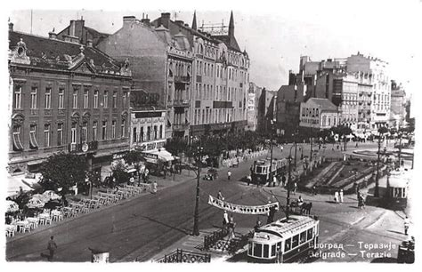
ŽIVOTOPIS
1899. Matoš otputovao u Pariz
Tamo je proveo 5 godina
Velik dio vremena posvetio pisanju najznačajnijih proznih djela
Nastavio novinarsku karijeru
Napisao „Iverje” i „Novo Iverje”
Dobro zarađivao
1904. – vratio se u Beograd, potajno odlazio u Zagreb kao vojni dezerter
1893. otišao u Beograd
Zarađivao na davanju instrukcija u porodici Sarajevčić, gdje je i stanovao
Jedno vrijeme svirao violončelo
Postao novinar, pisao kritike mnogih romana i priča te članke za „Pobratim” i „Nadu”
Zapamćen kao oštar kritičar
Družio se s mnogim književnicima, glumcima i novinarima: Janko Veselinović, Milovan Glišić, Stevan Sremac
Brat – Feliks, umro 1877.
Školovao se u Klasičnoj gimnaziji
Pao 7. razred iz Hrvatskog
Otišao na studije Vojnog veterinarskog fakulteta u Beču, nikada ih nije završio

Slide 7
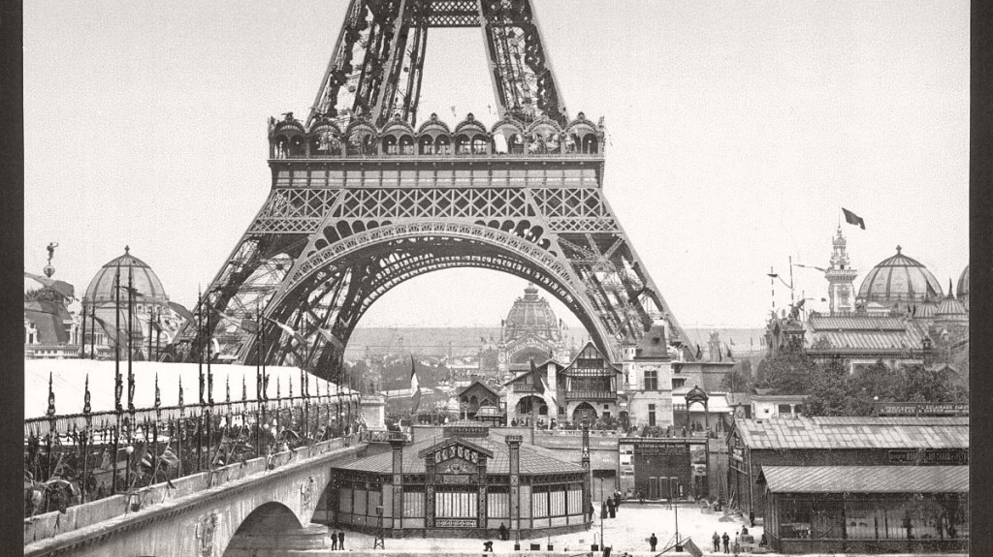
ŽIVOTOPIS
1908. – oslobođen vojne obaveze, vratio se u Zagreb
Povremeno putovao u Italiju, gdje je napisao njegovo posljednje djelo: „Rimske Feljotone”
Vodio svađe s raznim političkim strujama
Umro od raka grla, 42. godina života
1908. – oslobođen vojne obaveze, vratio se u Zagreb
Povremeno putovao u Italiju, gdje je napisao njegovo posljednje djelo: „Rimske Feljotone”
Vodio svađe s raznim političkim strujama
Umro od raka grla, 42. godina života
Po njemu su nazvane brojne škole, učiteljski domovi, dječji domovi, gimnazije…
1899. Matoš otputovao u Pariz
Tamo je proveo 5 godina
Velik dio vremena posvetio pisanju najznačajnijih proznih djela
Nastavio novinarsku karijeru
Napisao „Iverje” i „Novo Iverje”
Dobro zarađivao
1904. – vratio se u Beograd, potajno odlazio u Zagreb kao vojni dezerter
1893. otišao u Beograd
Zarađivao na davanju instrukcija u porodici Sarajevčić, gdje je i stanovao
Jedno vrijeme svirao violončelo
Postao novinar, pisao kritike mnogih romana i priča te članke za „Pobratim” i „Nadu”
Zapamćen kao oštar kritičar
Družio se s mnogim književnicima, glumcima i novinarima: Janko Veselinović, Milovan Glišić, Stevan Sremac

Slide 8
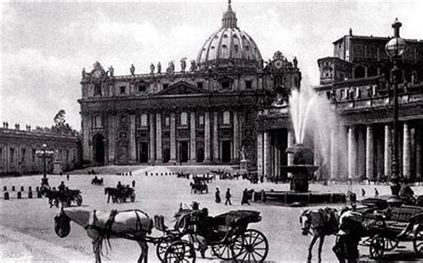
ŽIVOTOPIS
SADRŽAJ
1908. – oslobođen vojne obaveze, vratio se u Zagreb
Povremeno putovao u Italiju, gdje je napisao njegovo posljednje djelo: „Rimske Feljotone”
Vodio svađe s raznim političkim strujama
Umro od raka grla, 42. godina života
Po njemu su nazvane brojne škole, učiteljski domovi, dječji domovi, gimnazije…
1899. Matoš otputovao u Pariz
Tamo je proveo 5 godina
Velik dio vremena posvetio pisanju najznačajnijih proznih djela
Nastavio novinarsku karijeru
Napisao „Iverje” i „Novo Iverje”
Dobro zarađivao
1904. – vratio se u Beograd, potajno odlazio u Zagreb kao vojni dezerter

Slide 9
SADRŽAJ
1908. – oslobođen vojne obaveze, vratio se u Zagreb
Povremeno putovao u Italiju, gdje je napisao njegovo posljednje djelo: „Rimske Feljotone”
Vodio svađe s raznim političkim strujama
Umro od raka grla, 42. godina života

Slide 10
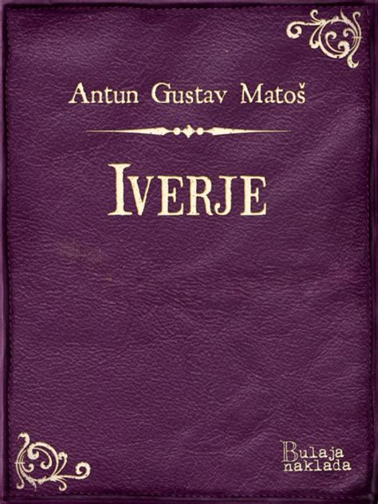
KNJIŽEVNA KARIJERA
Matoš – predstavnik hrvatske moderne književnosti
Književnu karijeru započeo 1892. g, pripovijest „Moć savjesti”
Tri zbirke pripovjedaka: „Iverje”, „Novo Iverje”, „Umorne priče”
Od svih svojih djela najviše je cijenio pripovjetke

Slide 11
KNJIŽEVNA KARIJERA
Matoš – predstavnik hrvatske moderne književnosti
Književnu karijeru započeo 1892. g, pripovijest „Moć savjesti”
Tri zbirke pripovjedaka: „Iverje”, „Novo Iverje”, „Umorne priče”
Od svih svojih djela najviše je cijenio pripovjetke
„Iverje“ (1899. g) „Novo iverje“ (1900. g) „Ogledi“ (1905. g) „Vidici i putovi“ (1907. g) „Umorne priče“ (1909. g) „Cvijet sa raskršća“ „Naši ljudi i krajevi“ (1910. g) „Pečalba“ (1913. g)
Pjesme: „Notturno“ „Utjeha kose“ „1909.“ „Jesenje veče“
Putopis: „Oko Lobora“

Slide 12
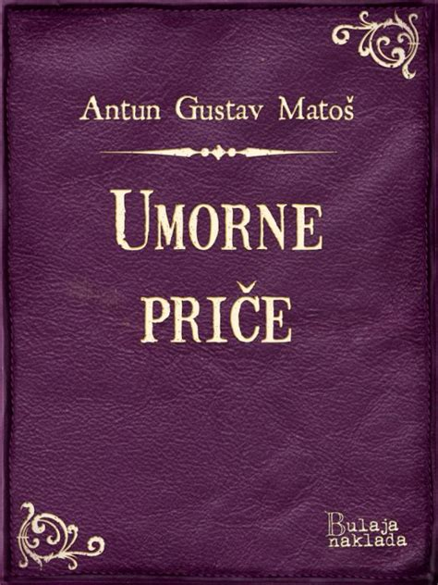
BIBLIOGRAFIJA
„Iverje“ (1899. g) „Novo iverje“ (1900. g) „Ogledi“ (1905. g) „Vidici i putovi“ (1907. g) „Umorne priče“ (1909. g) „Cvijet sa raskršća“ „Naši ljudi i krajevi“ (1910. g) „Pečalba“ (1913. g)
Pjesme: „Notturno“ „Utjeha kose“ „1909.“ „Jesenje veče“
Putopis: „Oko Lobora“

Slide 13
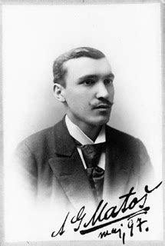
JESENJE VEČE
Olovne i teške snove snivaju
Oblaci nad tamnim gorskim stranama;
Monotone sjene rijekom plivaju,
Žutom rijekom među golim granama.
Iza mokrih njiva magle skrivaju
Kućice i toranj; sunce u ranama
Mre i motri, kako mrke bivaju
Vrbe, crneći se crnim vranama.
Sve je mračno, hladno; u prvom sutonu
Tek se slute ceste, dok ne utonu
U daljine slijepe ljudskih nemira.
Samo gordi jablan lisjem suhijem
Šapće o životu mrakom gluhijem
Kao da je samac usred svemira.

Slide 14
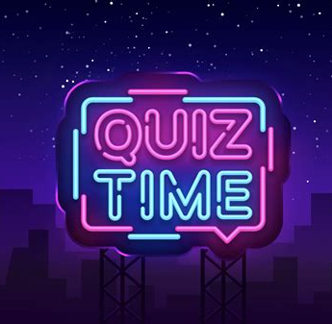
KVIZ

Slide 15
Gdje se rodio Antun Gustav Matoš?
    U Tovarniku
Koju je gimnaziju pohađao?
    Klasičnu Gimnaziju
Koliko je godina Matoš proveo u Parizu?
    5
Koje godine je Matoš oslobođen vojne obaveze?
    1908.g.
Kada je Matoš umro?
    17. ožujka 1914.g.

Slide 16
Gdje se rodio Antun Gustav Matoš?
    U Tovarniku
Koju je gimnaziju pohađao?
    Klasičnu Gimnaziju
Koliko je godina Matoš proveo u Parizu?
    5
Koje godine je Matoš oslobođen vojne obaveze?
    1908.g.
Kada je Matoš umro?
    17. ožujka 1914.g.

Slide 17
Gdje se rodio Antun Gustav Matoš?
    U Tovarniku
Koju je gimnaziju pohađao?
    Klasičnu Gimnaziju
Koliko je godina Matoš proveo u Parizu?
    5
Koje godine je Matoš oslobođen vojne obaveze?
    1908.g.
Kada je Matoš umro?
    17. ožujka 1914.g.

Slide 18
Gdje se rodio Antun Gustav Matoš?
    U Tovarniku
Koju je gimnaziju pohađao?
    Klasičnu Gimnaziju
Koliko je godina Matoš proveo u Parizu?
    5
Koje godine je Matoš oslobođen vojne obaveze?
    1908.g.
Kada je Matoš umro?
    17. ožujka 1914.g.

Slide 19
Gdje se rodio Antun Gustav Matoš?
    U Tovarniku
Koju je gimnaziju pohađao?
    Klasičnu Gimnaziju
Koliko je godina Matoš proveo u Parizu?
    5
Koje godine je Matoš oslobođen vojne obaveze?
    1908.g.
Kada je Matoš umro?
    17. ožujka 1914.g.

Slide 20
Gdje se rodio Antun Gustav Matoš?
    U Tovarniku
Koju je gimnaziju pohađao?
    Klasičnu Gimnaziju
Koliko je godina Matoš proveo u Parizu?
    5
Koje godine je Matoš oslobođen vojne obaveze?
    1908.g.
Kada je Matoš umro?
    17. ožujka 1914.g.

Slide 21
KRAJ
Hvala na pažnji!

